Slide 1
Obliczanie grafu widoczności
Przygotowali:
Szymon Twardosz
Maciej Pięta

Slide 2
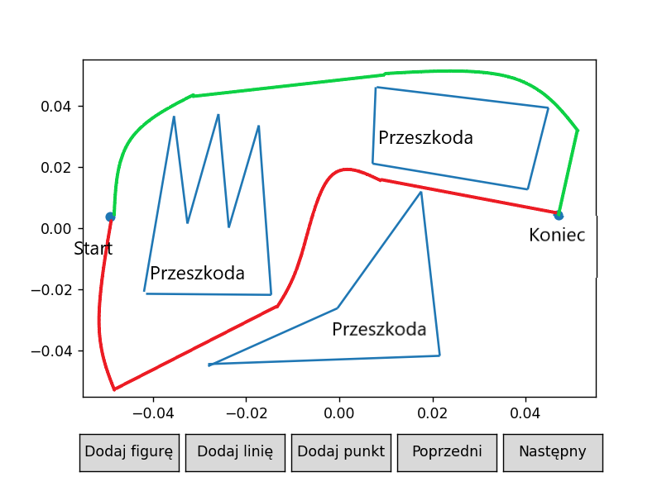
Przedstawienie problemu
Problem polega na znalezieniu najkrótszej drogi pomiędzy punktem A a punktem B. Nie jest to jednak zwykła odległość w metryce euklidesowej. Na płaszczyźnie bowiem znajdują się przeszkody, których nasza droga nie może przecinać.
Problem ten wygląda więc następująco:
Dane: Współrzędne punktu startowego, punktu końcowego oraz figur (przeszkód)
Szukane: Najkrótsza ścieżka nie przecinająca żadnej przeszkody

Slide 3
Dodatkowe założenia
Dodatkowo warto zaznaczyć, że dopuszczalne jest aby robot ,,dotykał” krawędzi przeszkód. Zakładamy, że przeszkody są więc zbiorami otwartymi.

Slide 4
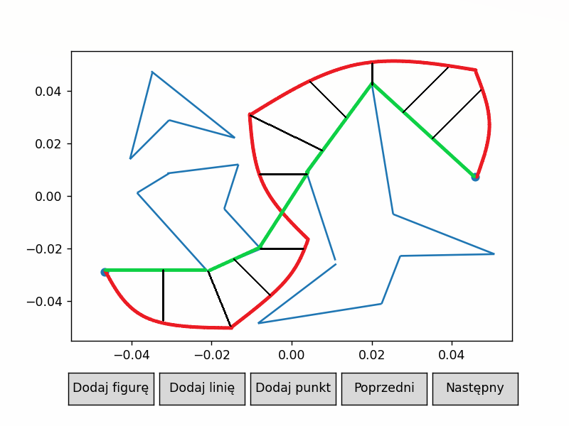
Jak znaleźć najkrótszą ścieżkę?
Obserwacja I (Lemat 1): Każda najkrótsza ścieżka pomiędzy punktem startowym a punktem końcowym to ścieżka, której wierzchołki należą do wielokątów (które są przeszkodami)

Slide 5
Graf widoczności
Graf widoczności – graf, złożony z wierzchołków, które ,,widzą się” wzajemnie. Krawędzie to odcinki łączące te wierzchołki, które są dla siebie widoczne. Ich waga to odległość euklidesowa.

Slide 6
Tworzenie grafu widoczności
Aby stworzyć graf widoczności należy dla każdego wierzchołka, znaleźć te punkty, które są dla niego widoczne (linia łącząca te dwa obiekty nie przecina żadnej przeszkody).
Algorytm:
Wejście: Zbiór S – zbiór przeszkód, punkt startowy oraz punkt końcowy
Wyjście: Graf widoczności
Inicjalizacja Grafu G = (V, E), gdzie V zbiór wierzchołków, E – zbiór krawędzi
Dla każdego wierzchołka:
Znajdź punkty, które są od niego widoczne oraz dodaj krawędzie łączące te punkty z rozważanym wierzchołkiem do grafu
Zwróć utworzony graf

Slide 7
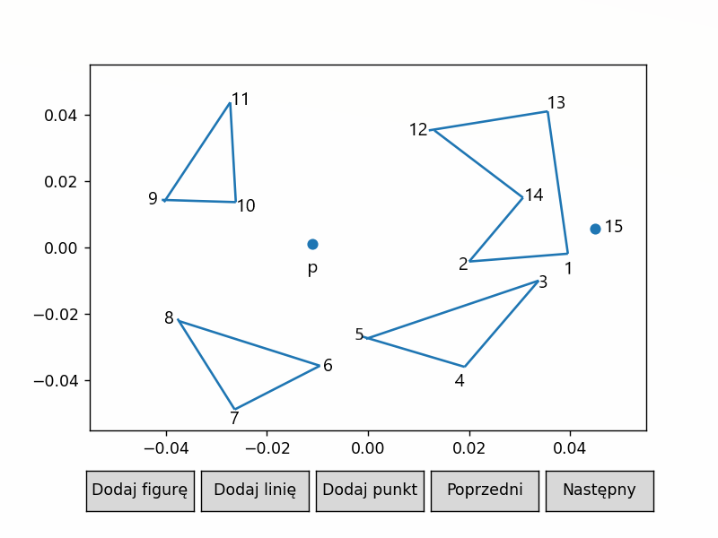
Szukanie widocznych wierzchołków
Do znajdywania widocznych wierzchołków wygodne będzie wykorzystanie miotły.
Struktura zdarzeń: Wierzchołki ułożone według kąta jaki tworzy odcinek zakończony w danym wierzchołku (wychodzący z aktualnie rozważanego punktu p) a osią OX
Struktura stanu: Drzewo binarne przechowujące aktualnie przecięte odcinki

Slide 8
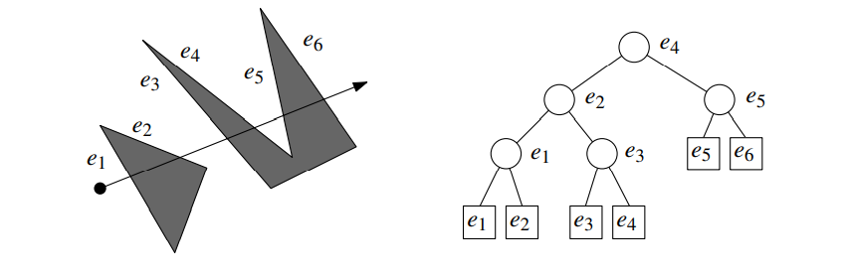
Struktura stanu miotły
Oznaczenia: ρ – miotła, p – punkt miotły początkowy, w – punkt końcowy miotły
W strukturze stanu znajdują się odcinki aktualnie przecięte przez miotłę. Ich kolejność nie jest przypadkowa. Wcześniej znajdują się linie znajdujące się bliżej (metryka euklidesowa) punktu startowego p.

Slide 9
//Struktura stanu miotły, podczas działania algorytmu

Slide 10
Szukanie widocznych wierzchołków - Algorytm
Algorytm:
Wejście: S – zbiór przeszkód oraz punkt początkowy oraz startowy, p – punkt dla którego szukamy widocznych wierzchołków
Wyjście: W – zbiór widocznych wierzchołków
Posortuj wierzchołki według kąta jaki tworzy prosta od puntu p do wierzchołka a oś OX
Znajdź wszystkie linie które przecinają prostą równoległa do OX wychodzącą z punktu p
Dla każdego wierzchołka (w):
Jeżeli jest widoczny to: Dodaj go do zbioru W
Dodaj do struktury stanu miotły krawędzie wychodzące z w leżące po prawej stronie miotły.
Usuń z struktury stanu miotły krawędzie wychodzące z w leżące po lewej stronie miotły
Zwróć W

Slide 11
Czy wierzchołek jest widoczny? - Algorytm
Algorytm:
Wejście: p –wierzchołek dla którego szukamy widocznych punktów, w_{i} – wierzchołek dla którego sprawdzamy czy jest widoczny, T – struktura stanu miotły
Wyjście: Wartość logiczna ( jest widoczny bądź nie )
Jeżeli pw_{i} przecina wnętrze przeszkody, której w jest wierzchołkiem: Zwróć Fałsz
Jeżeli w_{i} jest pierwszym rozważanym wierzchołkiem lub w_{i – 1} nie znajduje się na pw_{i} to:
Znajdź w T odcinek o najmniejszej wadze (znajdujący się najbliżej p)
Jeżeli taki istnieje oraz przecina pw_{i}: Zwróć Fałsz
W przeciwnym przypadku zwróć Prawdę
Jeżeli w_{i – 1} jest nie widoczne (dla p): Zwróć Fałsz
W przeciwnym przypadku: Znajdź w T odcinek który przecina w_{i-1}w_{i}
Jeżeli odcinek istnieje: Zwróć Fałsz
W przeciwnym przypadku: Zwróć Prawdę

Slide 12
Przykład działania algorytmu
//Dodać parę scen ilustrujący działanie całego algorytmu(jak algorytm będzie gotowy)

Slide 13
Szukanie najkrótszej ścieżki
Algorytm Dijkstry – algorytm służący do znajdowania najkrótszej ścieżki z pojedynczego źródła w grafie o nieujemnych wagach.
Algorytm:
Wejście: Graf G = (V, E), wierzchołki: startowy s, końcowy t
Stwórz kolejkę priorytetową
Stwórz listę aktualnych odległości od źródła. Ustaw wszystkie wartości na ∞
Dodaj do kolejki wierzchołek s z wagą 0. Taką samą wartość ustaw w tablicy odległości dla wierzchołka t
Dopóki kolejka nie jest pusta:
Wyjmij wierzchołek v z kolejki o minimalnym oszacowaniu odległości.
Dla każdej krawędzi {u,v} (u to sąsiad v) wykonaj relaksację (ponowne oszacowanie odległości).

Slide 14
// Działanie algorytmu Dijkstry – jak będzie gotowy algorytm

Slide 15
Złożoność obliczeniowa
Złożoność obliczeniowa poszczególnych algorytmów:
Algorytm tworzenia grafu widoczności – O(n²logn), gdzie n – liczba krawędzi wszystkich przeszkód
Algorytm Dijkstry – O(nlogn + k), gdzie k – liczba krawędzi utworzonego grafu
Podsumowując, złożoność obliczeniowa problemu grafu widoczności wynosi O(n²logn)

Slide 16
Literatura
Thomas H. Corner, Charles E. Leiserton, Ronald L. Rivest, ,,Wprowadzenie do algorytmów”
Mark de Berg „Geometria obliczeniowa – Algorytmy i Zastosowania”

Slide 17
Dziękujemy za uwagę

